Slide 1
Автор презентации: преподаватель педагогики ЮПИГК Казначеева О.Ю. Юрьев-Польский, 2012
Сергей Петрович Капица

Slide 2
“Жизнь слишком коротка, чтобы тратить ее на глупости”
С. П. Капица

Slide 3
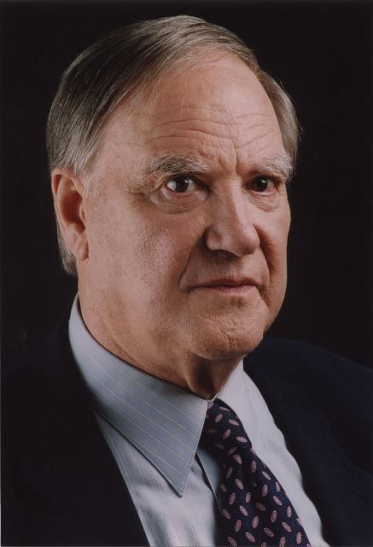
(14.02.1928 - 14.08.2012)

Slide 4
Доктор физико -математических наук, профессор
Действительный член РАЕН
Действительный член Европейской академии наук

Slide 5
Известен как:
физик,
телеведущий,
популяризатор науки,
главный редактор,
преподаватель

Slide 6
Семья
Прадед - известный географ И. И. Стебницкий.
Дед - Алексей Николаевич Крылов
Дядя - известный французский биохимик Виктор Анри (Крылов)
Отец - Петр Леонидович Капица
Мать — Анна Алексеевна Крылова
Брат — Андрей Петрович Капица
Жена — Татьяна Алимовна Дамир
Тесть - профессор Алим Матвеевич Дамир
Сын — Фёдор (1950) — филолог, работает в Институте мировой литературы имени А. М. Горького РАН
Дочь — Мария (1954) — психолог, работает в МГУ
Дочь — Варвара (1960) — врач
Крёстный отец — великий русский физиолог Иван Петрович Павлов

Slide 7
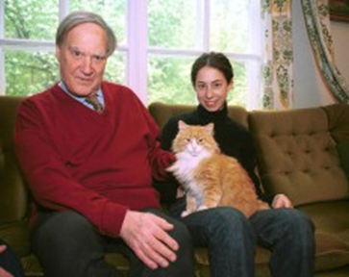
Сергей Капица у себя на даче с внучкой и кошкой

Slide 8
Биография
В 1949 году окончил Московский авиационный институт (МАИ).
В 1949-1951 годах работал инженером в Центральном аэрогидродинамическом институте им. профессора Н.Е. Жуковского.
В 1951-1953 годах был младшим научным сотрудником Института геофизики.
В 1953-1992 годах - научным сотрудником, заведующим лабораторией Института физических проблем им. П.Л. Капицы РАН.
С 1965 по 1998 год - заведующий кафедрой Московского физико-технического института (МФТИ).
В Российский новый университет (РосНОУ) Сергей Петрович Капица пришел в 1998 году и стал отвечать за научно-инновационную деятельность .
В последнее время – главный научный сотрудник Института физических проблем им. П.Л. Капицы РАН.

Slide 9
Награды
Он - лауреат Государственной премии СССР (1980),
международной премии Калинги ЮНЕСКО (1979),
премии Президиума РАН за вклад в популяризацию науки (1995);
Награжден орденом Почета (2006),
орденом "За заслуги перед Отечеством" IV степени (2011),
Золотой медалью РАН (2012) и др.

Slide 10
Научные достижения
Автор
4 монографий,
Десятков статей,
14 изобретений,
1 открытия

Slide 11
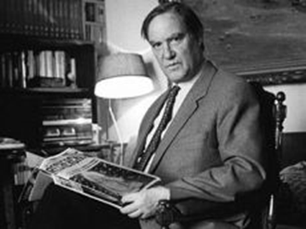

Slide 12
Научные работы в области:
сверхзвуковой аэродинамики, земного магнетизма, ускорителей частиц, ядерной физики, прикладной электродинамики, синхротронного излучения;
истории науки;
методики и теории образования;
проблем народонаселения, демографии

Slide 13
Публикации
Микротрон С.П.Капица, В.Н.Мелехин, предисловие П.Л. Капица,из-во "Наука«(1969 )
Наука и средства массовой информации (1981)
Общая теория роста человечества: Сколько людей жило, живёт и будет жить на Земле (1999)
Модель роста населения Земли и экономического развития человечества // Вопросы экономики. 2000. № 12
Демографическая революция и Россия. Век глобализации. Выпуск № 1/2008
Парадоксы роста: Законы развития человечества(2010) и др.

Slide 14
Пропагандистская и общественная деятельность
Главный редактор журнала «В мире науки»
В 1973 году Капица опубликовал книгу «Жизнь науки». Книга послужила предпосылкой к появлению телепередачи «Очевидное — невероятное».
Многолетний бессменный ведущий телевизионной передачи «Очевидное — невероятное».
С 2006 года являлся президентом кинофестиваля «Мир знаний».
Член Совета при Президенте РФ по культуре и искусству.
Почетный первый вице-президент общественной организации Евразийская академия телевидения и радио.
Член Общественного совета при Министерстве образования и науки РФ и др.

Slide 15
С. П. Капица о методике и теории образования
СЧИТАЛ ЧТО В РОССИИ:
«…предпочтительнее учиться …, а "доучиваться" за рубежом…»;
особенно актуально развитие дистанционного образования;
возможно повышение креативности образования;
нужен синергетический подход к образованию (педагогике), который может быть охарактеризован аналогичным образом как гештальтобразование*;
одним из результатов процесса информатизации школы должно стать появление у учащихся, педагогов и студентов педагогических ВУЗов способности использовать современные информационные и коммуникационные технологии для работы ;
должна реализоваться концепция непрерывного умственного развития школьников в процессе обучения

Slide 16
Гештальтобразование - это стимулирующее или пробуждающее образование, открытие себя или сотрудничество с самим собой и другими людьми.
Синергетическое образование - это образование, стимулирующее на собственные, может быть еще непроявленные, скрытые, линии развития. Это способ открывания реальности, поиска путей в будущее.

Slide 17
Педагогическое мастерство Сергея Петровича Капицы
Он читал лекции четко, крайне интересно и неожиданно.
Никто никогда не знал, как пройдет занятие, и все спешили занять места на первом ряду, чтобы не пропустить ни слова и успеть задать вопросы.
Ставил в ходе лекции перед студентами нестандартные задачи.
Всегда оставлял время для обсуждений и отвечал на любые вопросы.
Умел сложные вещи объяснять просто.

Slide 18
«…Мне кажется, что такое явление для российской науки, как Сергей Петрович Капица, было уникальным. Он обладал необычайным кругозором. Не знаю, будет ли еще кто-то, сравнимый с ним по масштабу популяризатора науки. Он видел великую науку…»
Вице-президент РАН Геннадий Месяц

Slide 19
Список информационных источников
http://ru.wikipedia.org/wiki/
http://slon.ru/images3/6/800000/232/819700.jpg?1346500326
http://www.rudata.ru/wiki/
http://www.tefi.ru
http://www.eidos.ru/index.htm
http://www.allbest.ru/
http://nanometer.ru›2012/09/02/s_p_kapica_274292.html

Slide 20
СПАСИБО ЗА ВНИМАНИЕ!
Жизнь должна быть яркой и интересной!

